Slide 1
MIID 4303 · SEMANA 7
Mapa de calor
y patrullaje
La decisión
Probar KDE por delito, con controles territoriales y evaluación causal
Recomendación para un piloto en Bogotá
Chicago, verano de 2019
17.747 delitos georreferenciados
Grupo 12
Notes:
La presentación responde desde el inicio qué procedimiento adoptar y qué puede transferirse a Bogotá.
Fuentes
- C:\Users\harol\OneDrive\Documentos\GitHub\MIID-4303-Aprendizaje-No-Supervisado-G12\semanas\Semana-07\entrega-taller-07\Taller_07_Mapas_Calor_Patrullaje_G12.ipynb

Slide 2
TALLER 7
Recomendación ejecutiva
KDE 2D con cv_ml
Conteos y tasas
Capa táctica para localizar concentraciones dentro de los territorios
Controlan estabilidad, permiten auditoría y facilitan la rendición de cuentas
Separar robos y homicidios
Decisión concreta
La agregación ocultaría el patrón de homicidios porque los robos representan 99,2% de los casos
Autorizar un piloto limitado de 8 a 12 semanas antes de escalar
MIID 4303 · Aprendizaje No Supervisado · Grupo 12
02
Notes:
El mapa de calor genera candidatos. La decisión final incorpora capacidad operativa, exposición, revisión humana y evaluación.
Fuentes
- C:\Users\harol\OneDrive\Documentos\GitHub\MIID-4303-Aprendizaje-No-Supervisado-G12\semanas\Semana-07\entrega-taller-07\Taller_07_Mapas_Calor_Patrullaje_G12.ipynb

Slide 3
TALLER 7
Datos y calidad de la unión espacial
17.747
17.603
144
77
eventos
robos
homicidios
áreas comunitarias
99,59%
96,93%
de los puntos cae dentro de un polígono
coincide además con el área reportada
Las discrepancias se conservan para auditoría. No se corrigen de forma automática.
MIID 4303 · Aprendizaje No Supervisado · Grupo 12
03
Notes:
Los datos cubren homicidios y robos entre el 1 de junio y el 31 de agosto de 2019. La unión espacial contrasta el identificador informado con el polígono que contiene cada punto.
Fuentes
- C:\Users\harol\OneDrive\Documentos\GitHub\MIID-4303-Aprendizaje-No-Supervisado-G12\semanas\Semana-07\entrega-taller-07\Taller_07_Mapas_Calor_Patrullaje_G12.ipynb
- C:\Users\harol\OneDrive\Documentos\GitHub\MIID-4303-Aprendizaje-No-Supervisado-G12\semanas\Semana-07\entrega-taller-07\resultados\calidad_union.csv

Slide 4
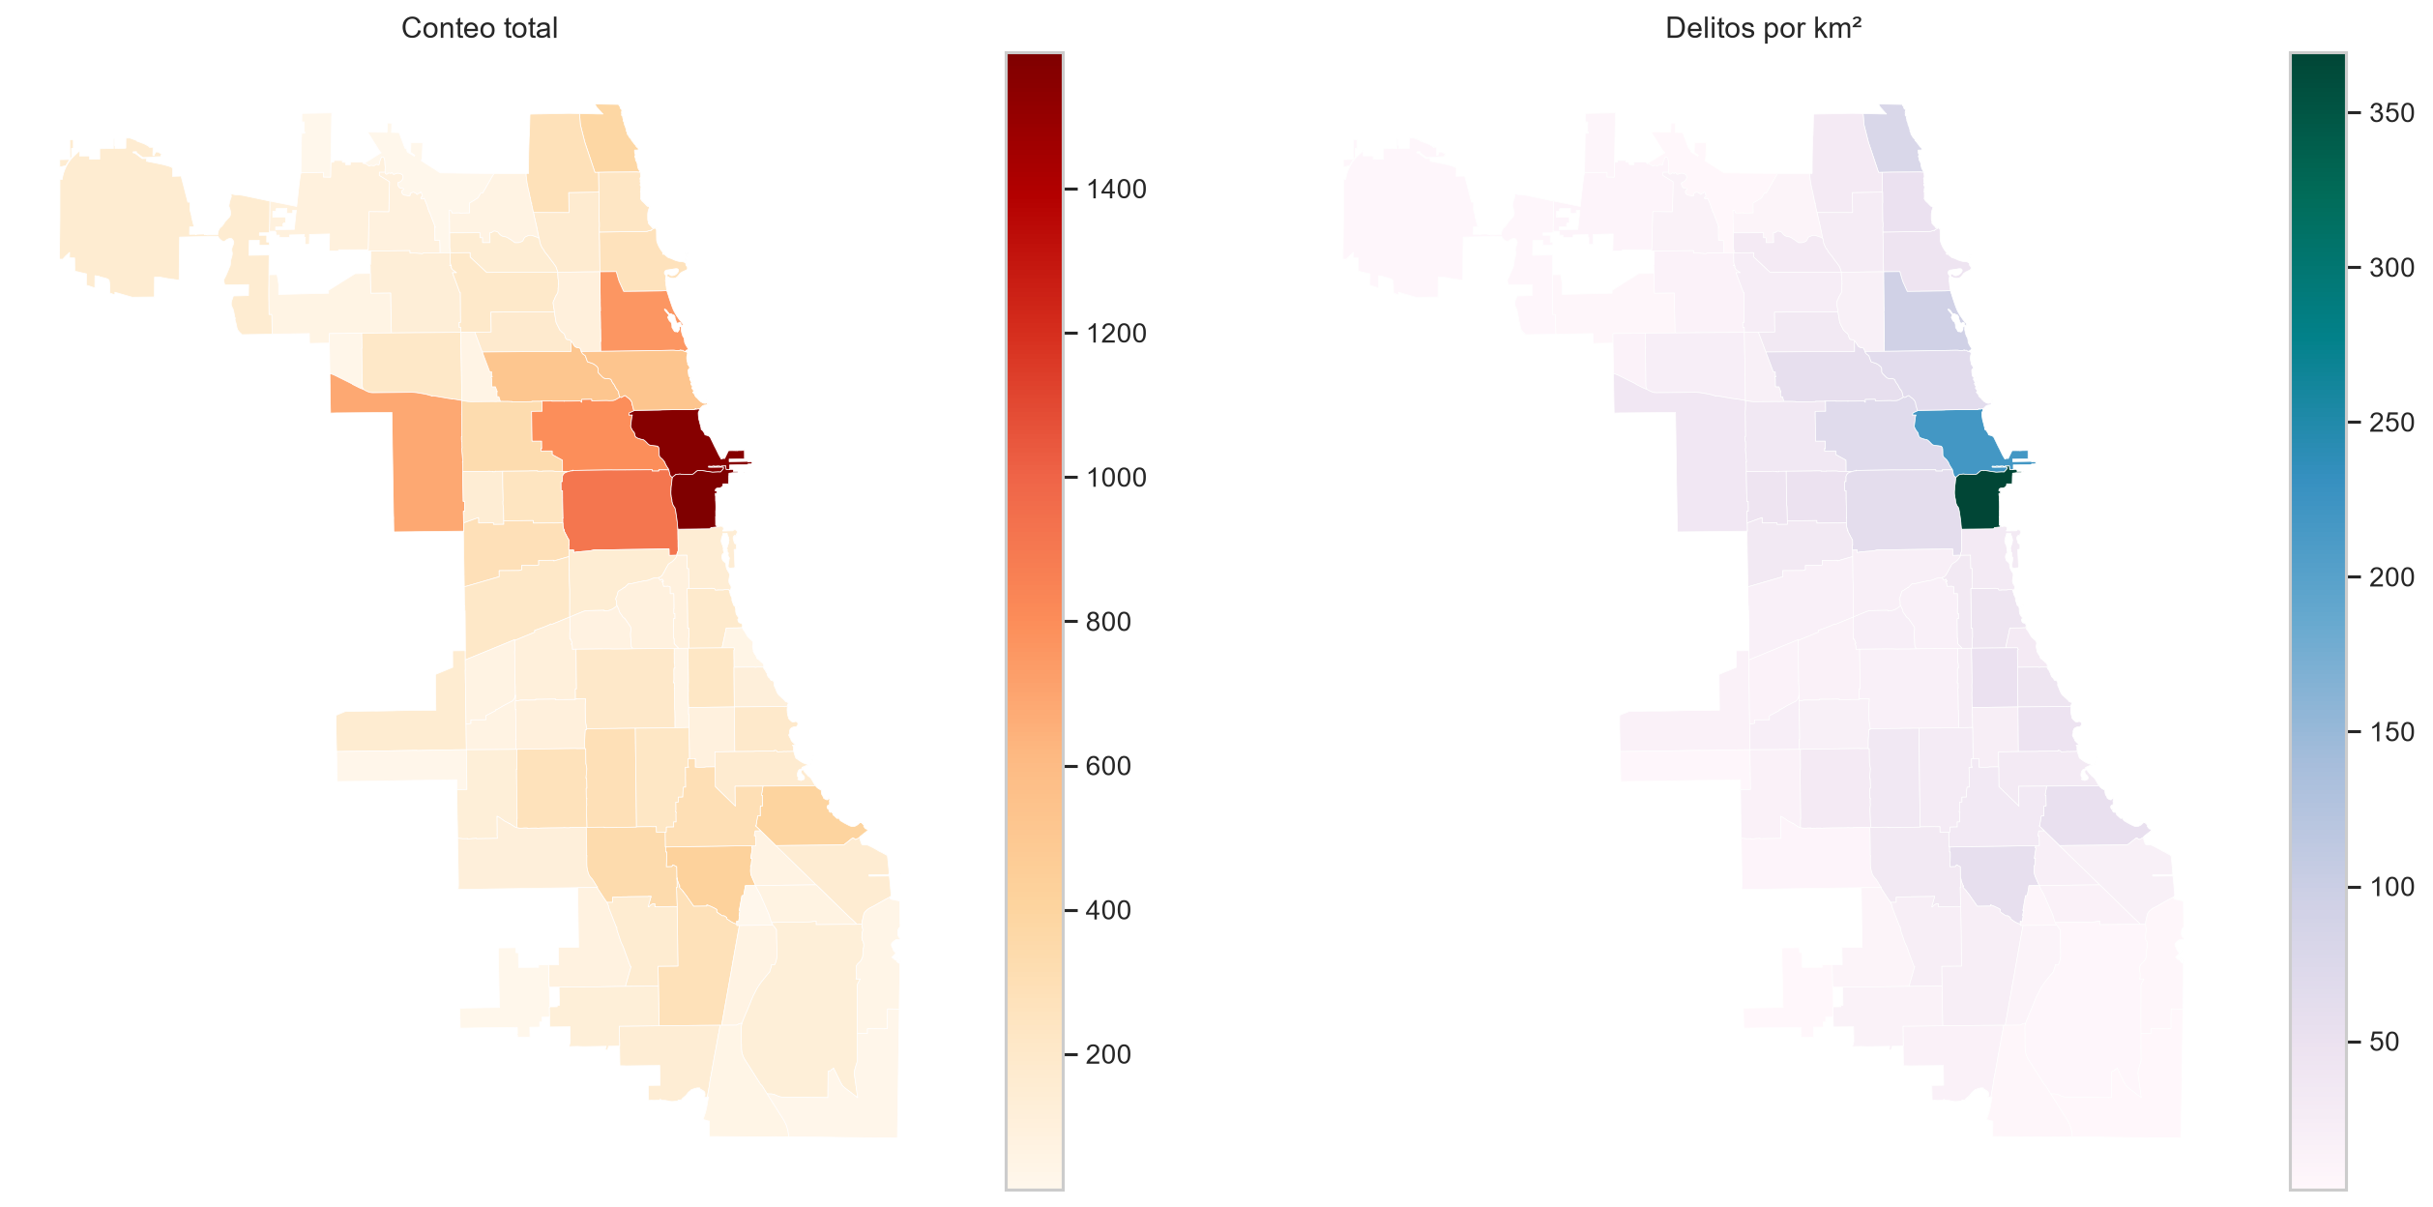
TALLER 7
Conteo y densidad por superficie
31,7%
de los eventos está en cinco áreas
Nueve áreas permanecen en ambos top 10, pero el orden cambia al normalizar.
MIID 4303 · Aprendizaje No Supervisado · Grupo 12
04
Notes:
Los conteos favorecen áreas con mayor actividad o tamaño. La tasa por km² compara concentración espacial, pero no reemplaza denominadores de exposición como población flotante.
Fuentes
- C:\Users\harol\OneDrive\Documentos\GitHub\MIID-4303-Aprendizaje-No-Supervisado-G12\semanas\Semana-07\entrega-taller-07\Taller_07_Mapas_Calor_Patrullaje_G12.ipynb
- C:\Users\harol\OneDrive\Documentos\GitHub\MIID-4303-Aprendizaje-No-Supervisado-G12\semanas\Semana-07\entrega-taller-07\resultados\top10_conteo.csv
- C:\Users\harol\OneDrive\Documentos\GitHub\MIID-4303-Aprendizaje-No-Supervisado-G12\semanas\Semana-07\entrega-taller-07\resultados\top10_densidad_area.csv

Slide 5
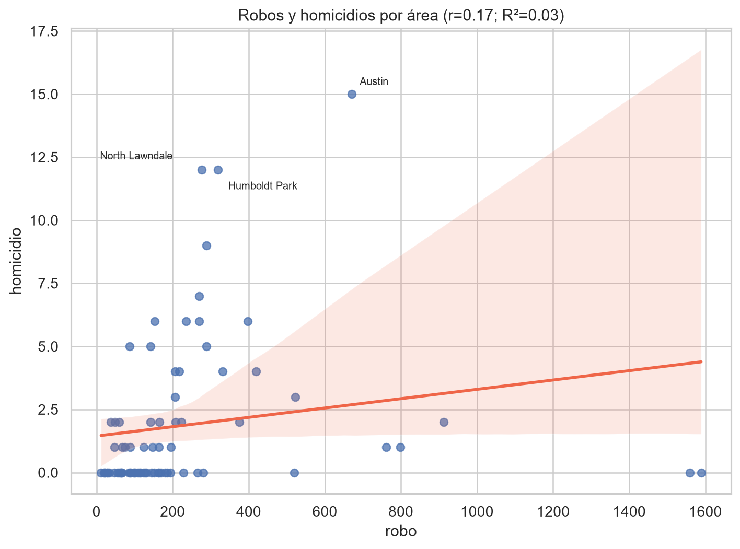
TALLER 7
Robos y homicidios siguen patrones distintos
r = 0,17
correlación lineal débil
R² = 0,03
los robos casi no explican la variación de homicidios
Austin, North Lawndale y Humboldt Park tienen más homicidios de lo esperado por su número de robos.
MIID 4303 · Aprendizaje No Supervisado · Grupo 12
05
Notes:
El resultado impide construir un único mapa agregado. Los homicidios requieren mayor suavizado y reglas más conservadoras por su menor tamaño muestral.
Fuentes
- C:\Users\harol\OneDrive\Documentos\GitHub\MIID-4303-Aprendizaje-No-Supervisado-G12\semanas\Semana-07\entrega-taller-07\Taller_07_Mapas_Calor_Patrullaje_G12.ipynb
- C:\Users\harol\OneDrive\Documentos\GitHub\MIID-4303-Aprendizaje-No-Supervisado-G12\semanas\Semana-07\entrega-taller-07\resultados\areas_atipicas_correlacion.csv

Slide 6
TALLER 7
La distancia al centro sirve como diagnóstico
Robos
Kernel lineal
h = 0,25 km
mediana = 8,64 km
Homicidios
Kernel lineal
h = 1,47 km
mediana = 10,72 km
Un anillo alrededor del centro no identifica una calle ni una ruta de patrullaje.
MIID 4303 · Aprendizaje No Supervisado · Grupo 12
06
Notes:
Distancias euclidianas calculadas después de proyectar a NAD83 / UTM 16N. GridSearchCV comparó cuatro kernels y 20 anchos de banda.
Fuentes
- C:\Users\harol\OneDrive\Documentos\GitHub\MIID-4303-Aprendizaje-No-Supervisado-G12\semanas\Semana-07\entrega-taller-07\Taller_07_Mapas_Calor_Patrullaje_G12.ipynb
- C:\Users\harol\OneDrive\Documentos\GitHub\MIID-4303-Aprendizaje-No-Supervisado-G12\semanas\Semana-07\entrega-taller-07\resultados\kde_distancia_modelos.csv

Slide 7
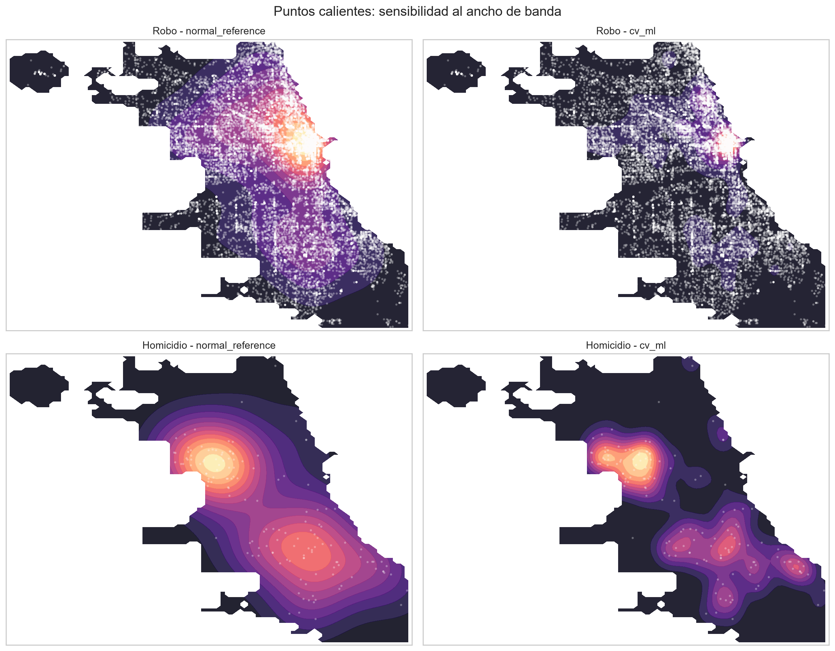
TALLER 7
El ancho de banda cambia los puntos calientes
Robos
Acuerdo de áreas
Jaccard = 0,67
Homicidios
Acuerdo de áreas
Jaccard = 0,25
El detalle de cv_ml ayuda a localizar. La baja estabilidad obliga a exigir persistencia.
MIID 4303 · Aprendizaje No Supervisado · Grupo 12
07
Notes:
Statsmodels KDEMultivariate. Robos usa una muestra fija de 600 puntos para el ajuste del ancho de banda; homicidios usa los 144 casos. Los picos se separan al menos 3 km.
Fuentes
- C:\Users\harol\OneDrive\Documentos\GitHub\MIID-4303-Aprendizaje-No-Supervisado-G12\semanas\Semana-07\entrega-taller-07\Taller_07_Mapas_Calor_Patrullaje_G12.ipynb
- C:\Users\harol\OneDrive\Documentos\GitHub\MIID-4303-Aprendizaje-No-Supervisado-G12\semanas\Semana-07\entrega-taller-07\resultados\kde_bivariada_modelos.csv
- C:\Users\harol\OneDrive\Documentos\GitHub\MIID-4303-Aprendizaje-No-Supervisado-G12\semanas\Semana-07\entrega-taller-07\resultados\estabilidad_kde.csv

Slide 8
TALLER 7
La actividad comercial se asocia con robos
Pearson r × 100
24.885
elementos comerciales OSM
Interpretación
Más comercio implica mayor exposición y oportunidad de robo. El patrón no aparece para homicidios.
Límite
OSM 2026 es un proxy, no una medición causal contemporánea al delito de 2019.
MIID 4303 · Aprendizaje No Supervisado · Grupo 12
08
Notes:
La correlación espacial no prueba causalidad. La descarga de OpenStreetMap se conserva dentro de la carpeta data para reproducibilidad.
Fuentes
- C:\Users\harol\OneDrive\Documentos\GitHub\MIID-4303-Aprendizaje-No-Supervisado-G12\semanas\Semana-07\entrega-taller-07\Taller_07_Mapas_Calor_Patrullaje_G12.ipynb
- https://www.openstreetmap.org/copyright

Slide 9
TALLER 7
Ranking de procedimientos
Criterios
Utilidad operativa 30%
Estabilidad 25%
Granularidad 20%
Comparabilidad 15%
Transparencia 10%
KDE cv_ml ocupa el primer lugar, pero necesita la capa territorial para controlar estabilidad y rendir cuentas.
MIID 4303 · Aprendizaje No Supervisado · Grupo 12
09
Notes:
La matriz de decisión usa una escala de 1 a 5. Los pesos priorizan la utilidad para patrullaje y la estabilidad, no el nivel de detalle por sí solo.
Fuentes
- C:\Users\harol\OneDrive\Documentos\GitHub\MIID-4303-Aprendizaje-No-Supervisado-G12\semanas\Semana-07\entrega-taller-07\Taller_07_Mapas_Calor_Patrullaje_G12.ipynb
- C:\Users\harol\OneDrive\Documentos\GitHub\MIID-4303-Aprendizaje-No-Supervisado-G12\semanas\Semana-07\entrega-taller-07\resultados\ranking_procedimientos.csv

Slide 10
TALLER 7
Transferencia de Chicago a Bogotá
Se transfiere
Se vuelve a estimar
Validar CRS y coordenadas
Separar delitos
Comparar métodos
Probar sensibilidad
Definir una regla operativa
Anchos de banda
Puntos calientes
Horarios y exposición
Geografías de control
Mezcla de delitos
Escala propuesta
Cuadrantes o microterritorios, con MAGNA-SIRGAS para medir y conocimiento local para revisar factibilidad.
MIID 4303 · Aprendizaje No Supervisado · Grupo 12
10
Notes:
La Policía Nacional define el microterritorio como área geográfica para priorizar y focalizar el servicio. La base oficial de cuadrantes combina características delictivas, sociales, demográficas, geográficas y económicas.
Fuentes
- C:\Users\harol\OneDrive\Documentos\GitHub\MIID-4303-Aprendizaje-No-Supervisado-G12\semanas\Semana-07\entrega-taller-07\Taller_07_Mapas_Calor_Patrullaje_G12.ipynb
- https://www.policia.gov.co/modelo-del-servicio-policia
- https://datosabiertos.bogota.gov.co/en/dataset/cuadrantes-de-policia-bogota-d-c

Slide 11
TALLER 7
Piloto de 8 a 12 semanas
1
2
3
4
Línea base
Asignación
Seguimiento
Decisión
Delitos, llamadas, respuesta y patrullaje
Microterritorios comparables y despliegue escalonado
Persistencia, desplazamiento, quejas y contactos
Escalar, ajustar o retirar
Resguardos
Revisión humana · auditoría de sesgo · separación de delitos · ventana temporal · retiro automático de zonas inestables
MIID 4303 · Aprendizaje No Supervisado · Grupo 12
11
Notes:
La evaluación debe medir delitos, victimización, tiempos de respuesta, delitos por hora-patrulla, desplazamiento, quejas y distribución de contactos policiales.
Fuentes
- C:\Users\harol\OneDrive\Documentos\GitHub\MIID-4303-Aprendizaje-No-Supervisado-G12\semanas\Semana-07\entrega-taller-07\Taller_07_Mapas_Calor_Patrullaje_G12.ipynb

Slide 12
Decisión solicitada
Autorizar un piloto limitado
KDE por delito para localizar. Conteos y tasas para controlar. Evaluación para decidir si funciona.
El mapa de calor orienta la pregunta operativa. El piloto determina si la intervención reduce daño.
Cuaderno reproducible y resultados disponibles en la carpeta de entrega
Notes:
Cierre: el análisis identifica asociaciones y prioridades. No demuestra por sí solo la efectividad causal del patrullaje focalizado.
Fuentes
- C:\Users\harol\OneDrive\Documentos\GitHub\MIID-4303-Aprendizaje-No-Supervisado-G12\semanas\Semana-07\entrega-taller-07\Taller_07_Mapas_Calor_Patrullaje_G12.ipynb

